Slide 1
2. FEUDALNO DRUŠTVO
PONAVLJANJE

Slide 2
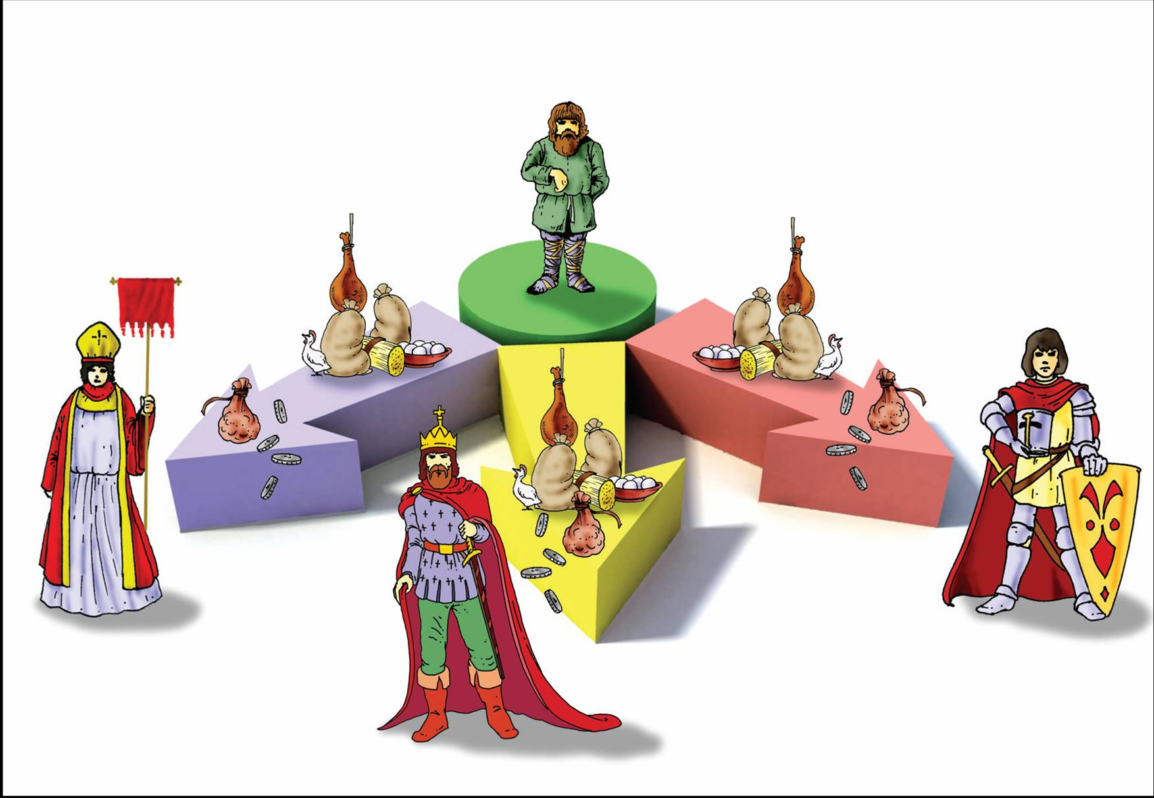
Prepoznaj i opiši

Slide 3
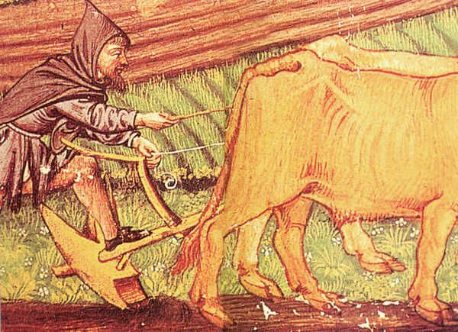
Prepoznaj i opiši

Slide 4
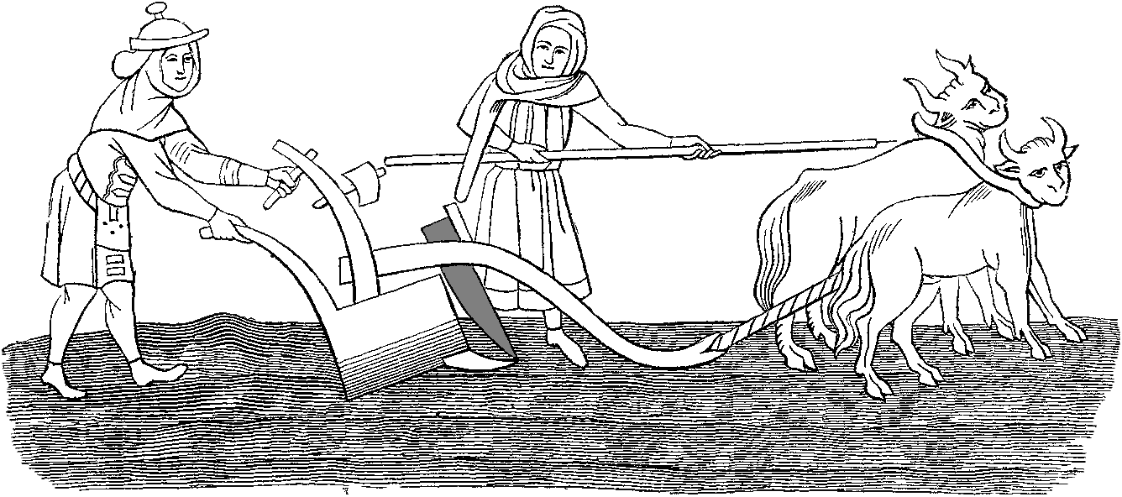
Prepoznaj i opiši

Slide 5
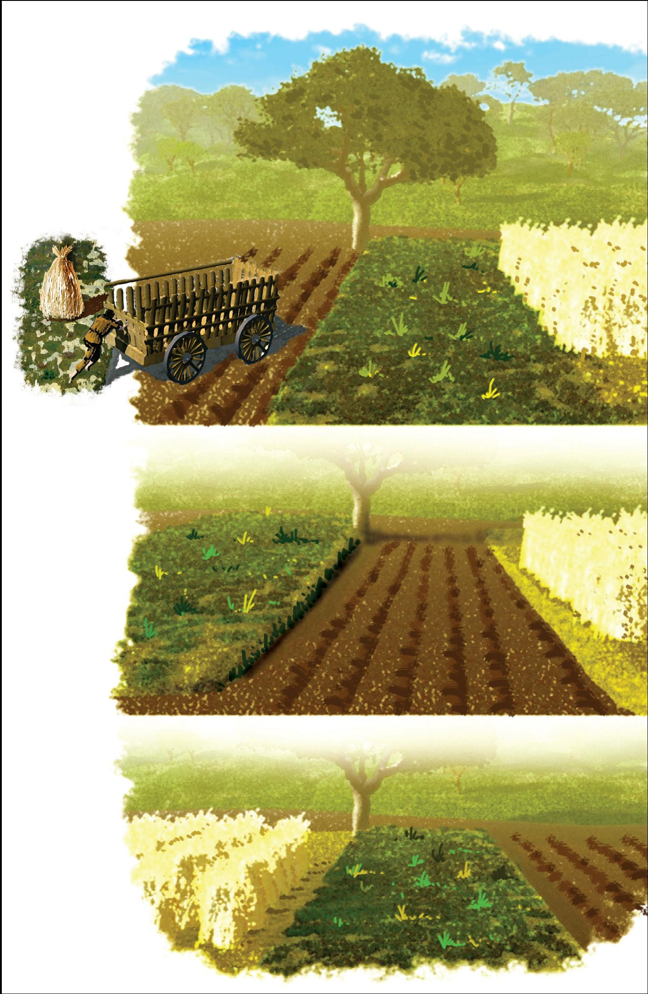
Prepoznaj i opiši

Slide 6
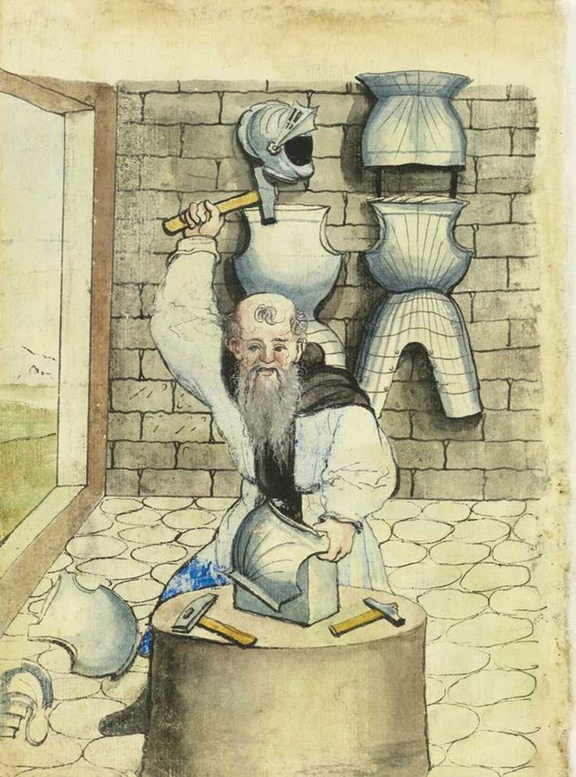
Prepoznaj i opiši

Slide 7
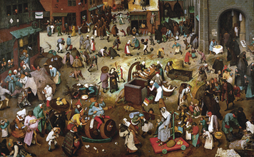
Prepoznaj i opiši

Slide 8
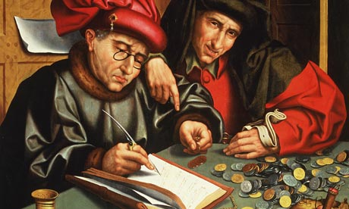
Prepoznaj i opiši

Slide 9
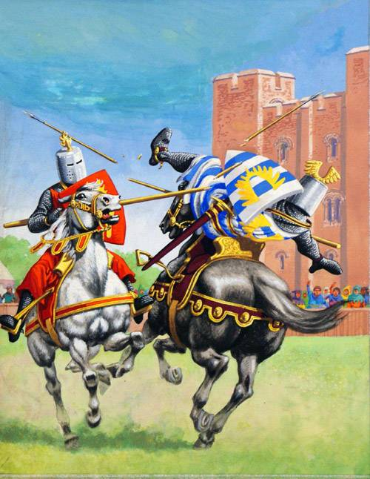
Prepoznaj i opiši

Slide 10
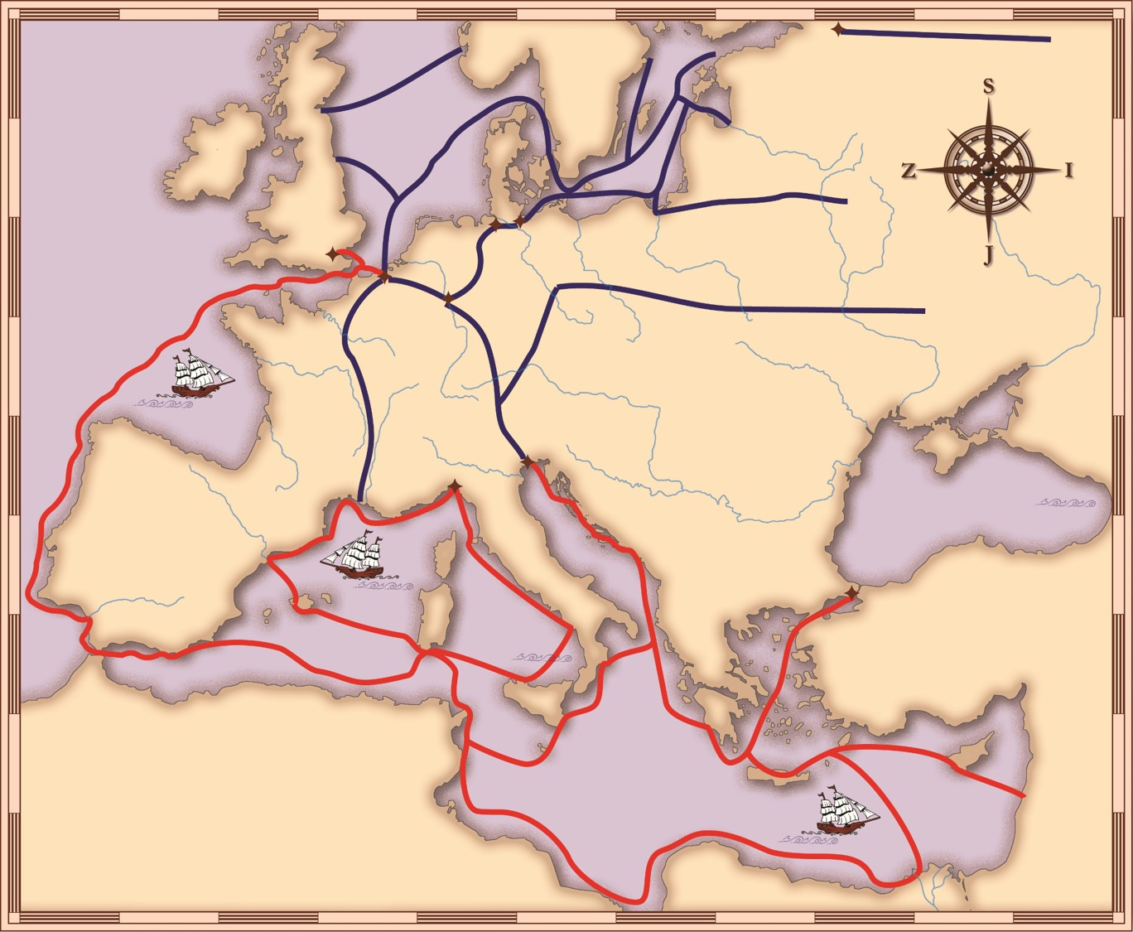
Prepoznaj i opiši

Slide 11
Odredi točnost tvrdnje
U razdoblju od X. do XIV. stoljeća broj stanovnika Europe se udvostručio.
U europskim srednjovjekovnim gradovima, postojala je velika opasnost od požara.
DA
NE
DA
NE

Slide 12
Odredi točnost tvrdnje
Trubaduri su bili srednjovjekovni putujući glumci.
Vrijednosni papir koji zamjenjuje novac naziva se provizija.
DA
NE
DA
NE

Slide 13
Odredi točnost tvrdnje
Vodeći grad Hanze je bila Genova (Đenova).
U ranom srednjem vijeku je bila velika nestašica novca.
DA
NE
DA
NE

Slide 14
Odredi točnost tvrdnje
Vrhovni senior u feudalnom sustavu je bio kralj (vladar).
U srednjem vijeku seljačka djeca živjela su bolje od plemićke.
DA
NE
DA
NE

Slide 15
Odgovori na postavljena pitanja
Što su cehovi?
Iz kojeg dijela svijeta (strana svijeta), u Europu dolaze najdragocjeniji proizvodi?
Opiši kako funkcionira robno-novčano gospodarstvo.

Slide 16
Odgovori na postavljena pitanja
Tko se nalazi na čelu, a tko na dnu feudalne društvene ljestvice?
Što sve propisuju pravila ceha?
Opiši čime se bave plemići u slobodno vrijeme.

Slide 17
Odgovori na postavljena pitanja
Od kojeg se stoljeća počelo znatno popravljati stanje u poljoprivredi?
Tko se smatra glavnim trgovačkim posrednikom u trgovini Istoka i Zapada?
Što je Hanza?

Slide 18
Odgovori na postavljena pitanja
Navedi nekoliko vrsta obrta koji postoje u srednjem vijeku.
Kako se naziva gospodarstvo u kojem se mijenja roba za robu?
Opiši izgled i život u srednjovjekovnom gradu.

